Slide 1
§2.2 离散型随机变量
及其分布

Slide 2
§2.2.1离散型随机变量的概率分布
若随机变量X的所有可能取值为有限个或可数无穷多个,则称X为离散型随机变量.
定义2.3 若随机变量X的取值为x₁, x₂, …,
x_{n}, … 且X取各值的概率为
P(X=x_{k})=p_{k}, (k=1, 2, … ) (2.2.1)
称(2.2.1)为离散型随机变量X的分布律或
概率分布或概率函数.

Slide 3
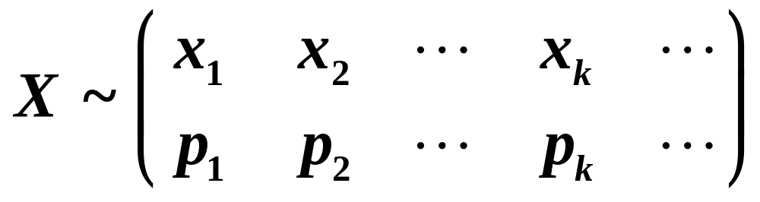
分布律的表示
可表为表格
X x₁ x₂ … x_{k} …
P p₁ p₂ … p_{k} …
或矩阵

Slide 4
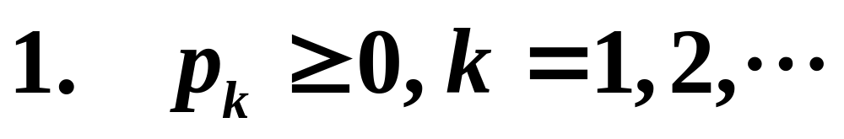
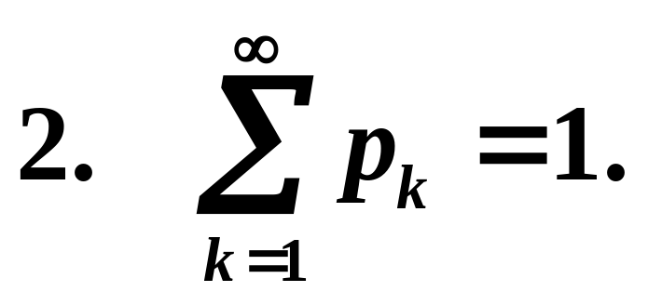
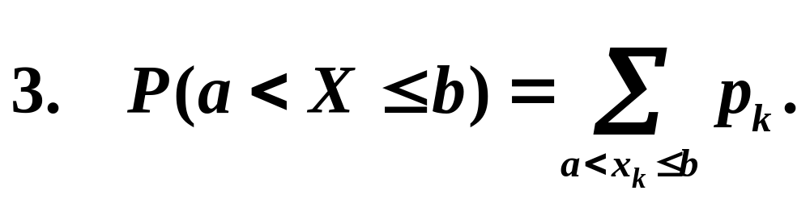
分布律的性质
这两个性质
也是分布律
的特征.
属于(a,b]中的那些x_{k}所对应的概率的和.

Slide 5
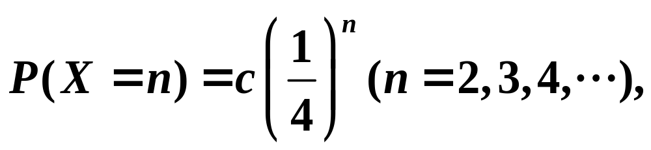
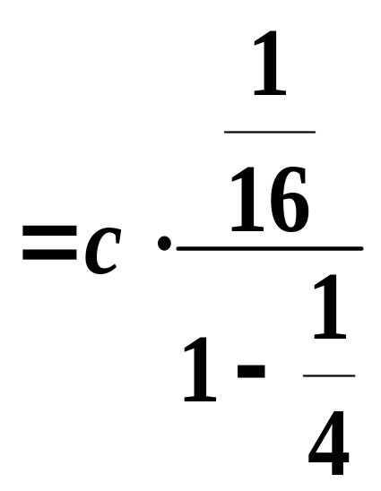
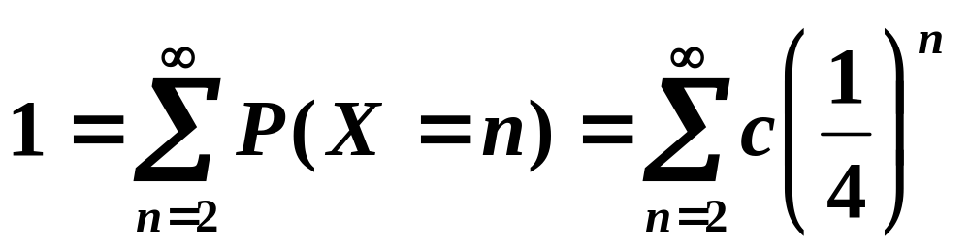

利用分布律的性质计算参数
例：设随机变量 X 的分布律为
试求常数c.
解：由随机变量的性质，得

Slide 6
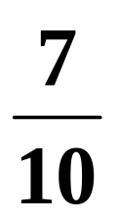
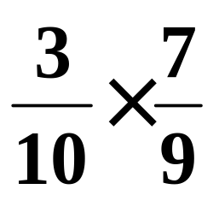
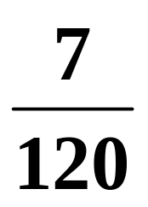
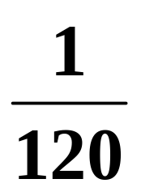
例2.7
一批产品包括7件正品, 3件次品, 依次从中
不放回取一件产品, X表示取到正品时的抽取次数, 求X的分布律, 并求P(X>2)与分布函数.
解:
X
1
2
3
4
p
P(X>2)=P(X=3)+P(X=4)=1/15.

Slide 7
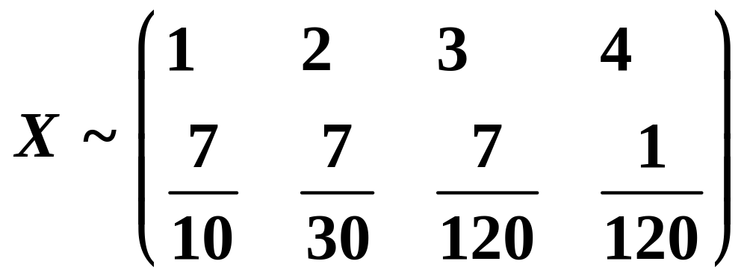
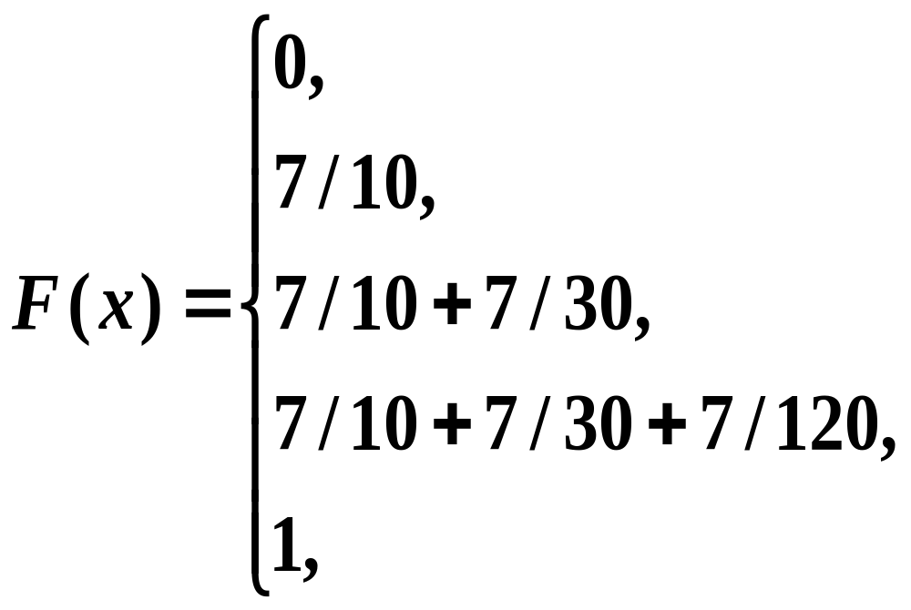
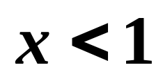
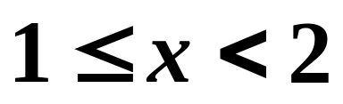
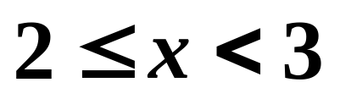
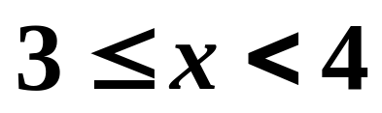
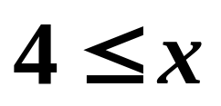
例2.7
由题意:

Slide 8
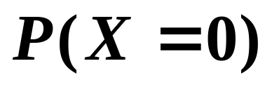
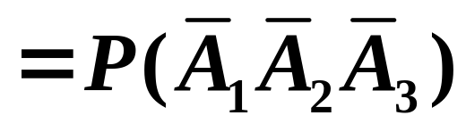
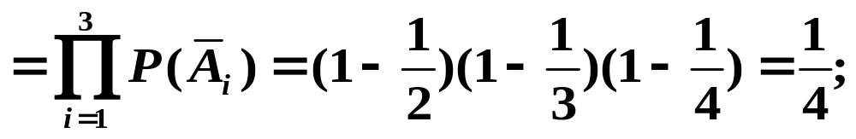
例
用一台机器独立地制造3个同种零件,第i个零件不合格的概率为1/(i+1), i=1,2,3.以X表示三个零件中不合格品的个数，求X的分布律与分布函数.
解:设A_{i}表示第i个零件不合格,它们之间互相独立.

Slide 9
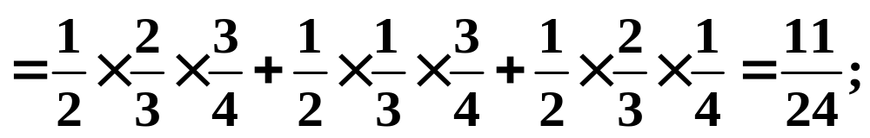
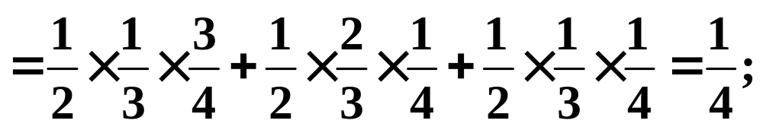
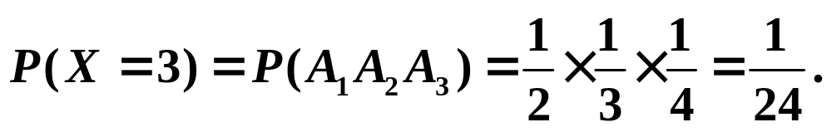
例

Slide 10
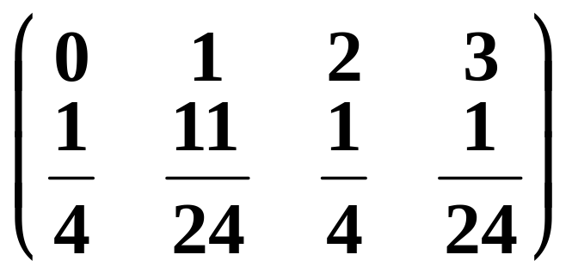
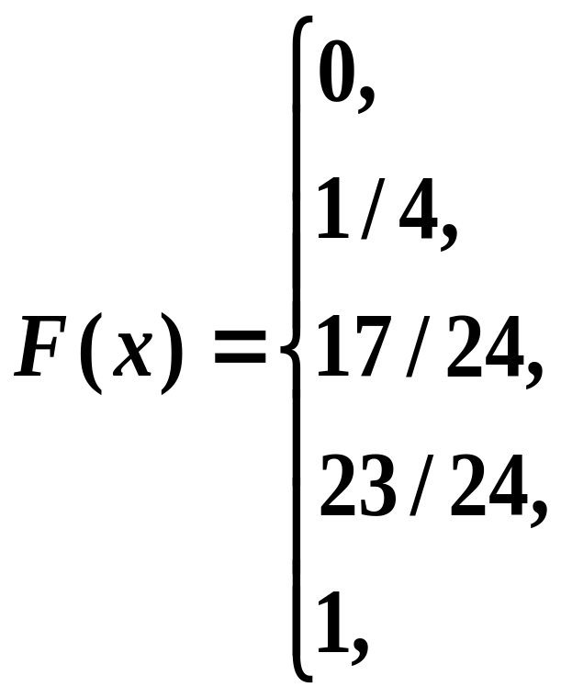
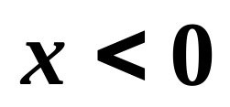
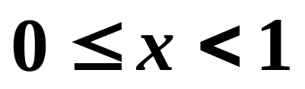
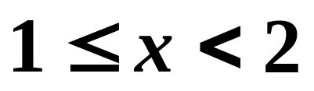
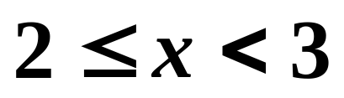
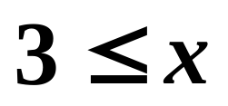
例
X~

Slide 11
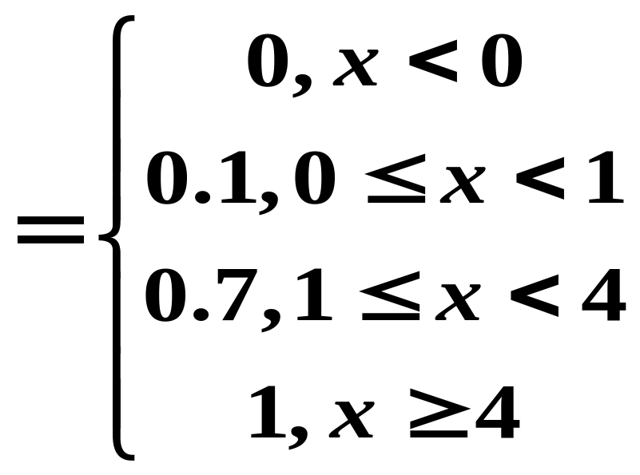
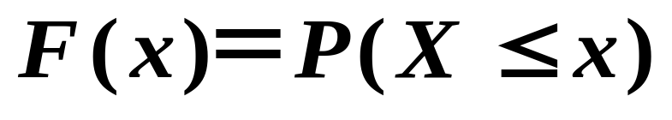
思考题
设随机变量X的分布函数为
求X的分布律.

Slide 12
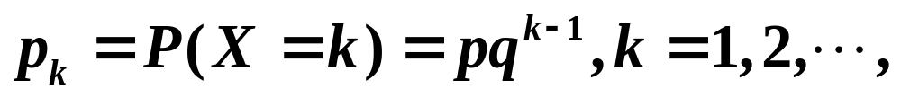
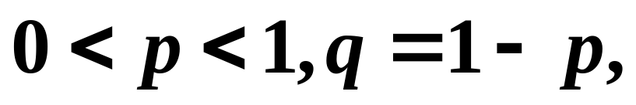

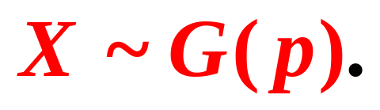
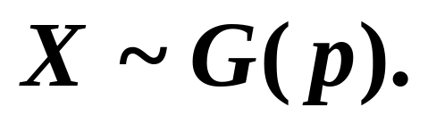
§2.2.2 常见离散型分布
(1) 几何分布
定义2.4 若随机变量X取值为1,2,…,且
其中
则称X服从参数
为
的几何分布,记为
可见,若一个随机变量X表示重复的伯努利
试验中,首次成功出现所需的试验次数,则

Slide 13
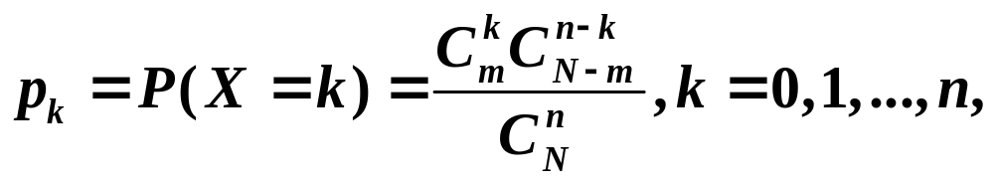
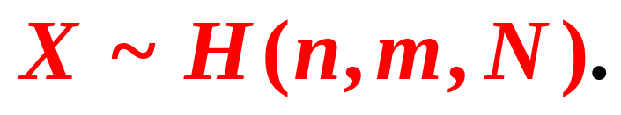
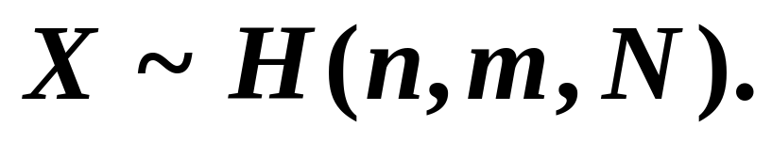
(2) 超几何分布
定义2.5 设N,n,m为正整数, 若随机变量 X 的分布律为
则称X服从超几何分布,记为
古典概型中, 不放回摸球试验, N个球,其中有m 个红球,随机从N个球中取n个,取到红球的个数为X,则

Slide 14
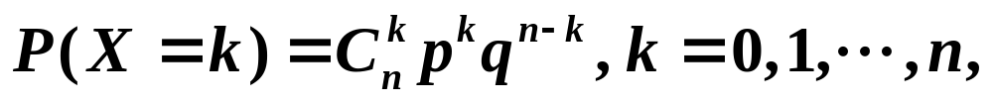
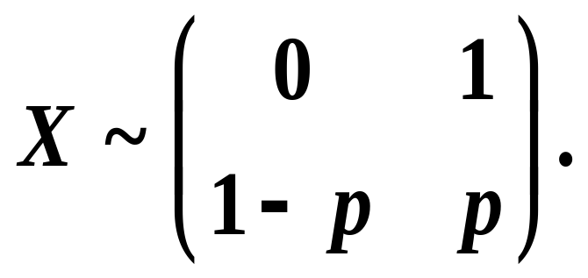
(3) 二项分布
定义2.6 设随机变量X的可能取值为0,1，2,…,n ,且
则称X服从参数为n，p的二项分布, 记
为 X~B(n, p).
特别地,当n=1时，二项分布X~B(1, p)，
即为(0-1)分布.

Slide 15
例
某人独立地射击，设每次射击的命中率为0.02，射击400次，求至少击中目标两次的概率.
解: 每次射击看成一次试验，设击中次 数为X，则
X~B(400,0.02).
X的分布律为

Slide 16
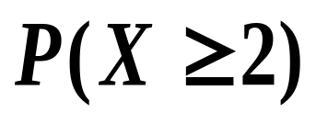
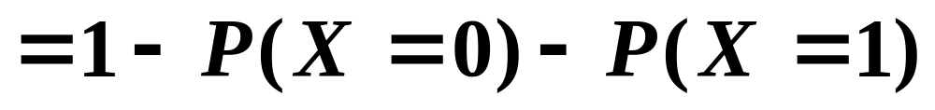
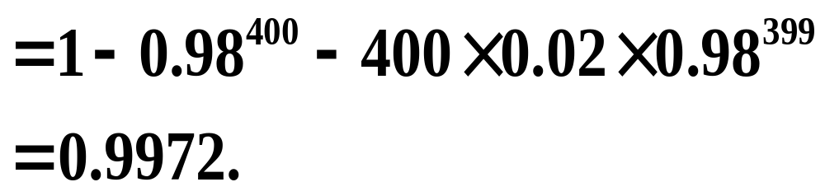

例
所求概率为

Slide 17
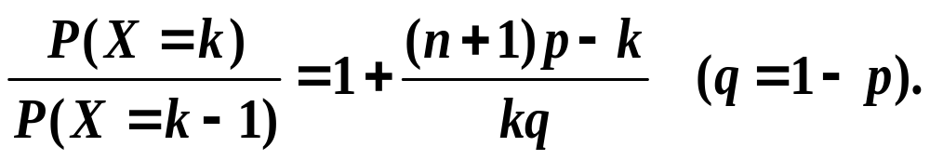
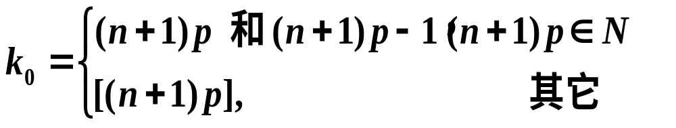
二项分布的最有可能次数
若X~B(n,p)，则
可见, p_{k}是先是随着 k 的增大而增大, 达
到其最大值后再随着k 的增大而减少.
记二项分布的最可能次数为k₀，

Slide 18
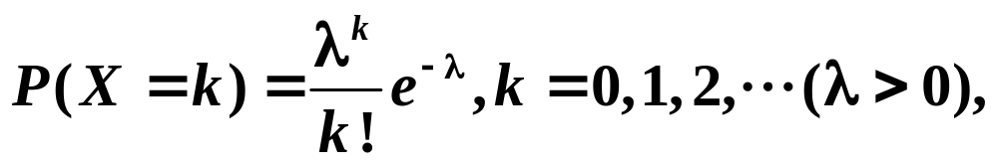
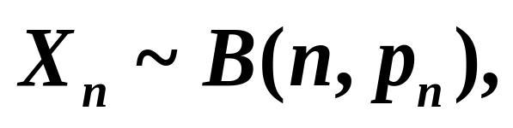
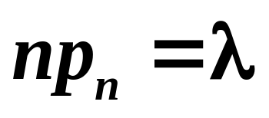

(4) 泊松(Poisson)分布
定义2.7 若随机变量X可能的取值为0,1,
2,…,且
则称 X 服从参数为 λ 的泊松分布,
记为X~ P(λ).
可证：二项分布以泊松分布为极限分布.
定理2.2(泊松定理) 设随机变量
且满足
则

Slide 19



证:二项分布以泊松分布为极限分布
左=
1
1
得证.

Slide 20
例
上例 可用泊松定理计算.
取λ =np=400×0.02＝8,
故近似地有
X～ P(8),
P(X≥2)=1－ P(X＝0)－P(X＝1)
=1－(1＋8)e^{－8}＝0.996981.

Slide 21
例2.12
某网吧有300台电脑,每台电脑的上网人因
各种原因需要网管帮助的概率为0.01,现在
有两种方式配备网管:
A:配备10名网管,每人负责30台电脑;
B:配备8名网管,共同负责300台电脑;
(1) 证明:方式B比方式A效果好;
(2) 若只需要方式B下有上网人得不到及时
帮助的概率小于0.02,则8名网管可减少至
几名?

Slide 22




例2.12
证明: 设p₁, p₂分别为两种方式下有人得
不到帮助的概率,则只需证
X为方式A下一名网管负责的30台电脑中
任意时刻需要帮助的人数,
设A_{i}为方式A下第i名网管负责的30台电脑
中有人得不到及时帮助,i=1,2,…,10，

Slide 23




例2.12
注意
相互独立,于是

Slide 24





例2.12
Y为方式B下300台电脑中任一时刻需要帮助的人数,
由于np=3,近似地有
于是, 查泊松
分布表,有
(2)设N为使得
的最小的N, 查泊松分布表, 得
N+1=8.

Slide 25




思考题
某商店出售某种商品,具历史记录分析,每月销售量服从参数λ=5的泊松分布.问在月初进货时,要库存多少件此种商品,才能以0.999的概率充分满足顾客的需要？
解 用X表示每月销量，则
X~P(λ)= P(5).
由题意, 要求k, 使得
即

Slide 26


思考题
这里的计算通过查Poisson分布表得到,λ=5
k+1=14时,
k+1=13时,
所以，k=13，即月初进货库存要13件.

Slide 27
对离散型随机变量的认识
(1) 离散型随机变量是通过“分布律”来
刻画的；
(2) 分布律包括两点:一是随机变量的取值,
二是随机变量取值对应的概率;
(3) 若已知分布律:
A).可求随机变量落入任意区域的概率;
B).可求随机变量的分布函数.

